Slide 1

Descuento de Facturas
INTEGRANTES:
•Adrian Alexander Crespo Ames
•Carlos Matos Gavino
•Ernesto Sanchez Matos
•Geraldine Nisbeth Curipaco Huayllani
•Jeiel David Tarazona Lovera

Slide 2

Definiciones Generales y Conceptos Básicos
¿Qué es el Factoring?
Es una alternativa de financiamiento que consiste en un contrato mediante el cual una empresa traspasa el servicio de cobranza futura existente a favor de una Empresa de Factoring o Banco, y a cambio recibe efectivo de inmediato.
Requisitos para el Factoring y sus beneficios
El Comprador deberá contar con una línea de crédito aceptante para operaciones de Factoring.
Firma de contrato de Factoring.
Llenar la planilla de Letras y Facturas y entregarla al banco junto con la copia de dichas facturas, cargo de la carta de aviso a tu Comprador y carta original de confirmación de pago del Comprador al Banco.

Slide 3


Definiciones Generales y Conceptos Básicos
¿Qué es el endoso?
Es una declaración puesta en el título-valor por la cual el endosante legitima a otra persona (endosatario) en el ejercicio de los derechos incorporados al título. Es la forma de transmisión de la letra de cambio y de todos los títulos "a la orden", que permite al titular movilizar el crédito reflejado en el documento.
Tasa efectiva del periodo
Representación porcentual de los intereses generados en un periodo, con respecto al capital originalmente invertido.

Slide 4


Definiciones Generales y Conceptos Básicos
Tasa de costo efectiva anual (TCEA)
La Tasa de Costo Efectivo Anual es el resumen de los intereses, gastos y comisiones que son usados para calcular la Cuota de pago mensual.

Slide 5
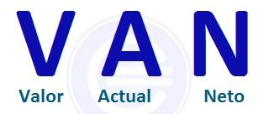

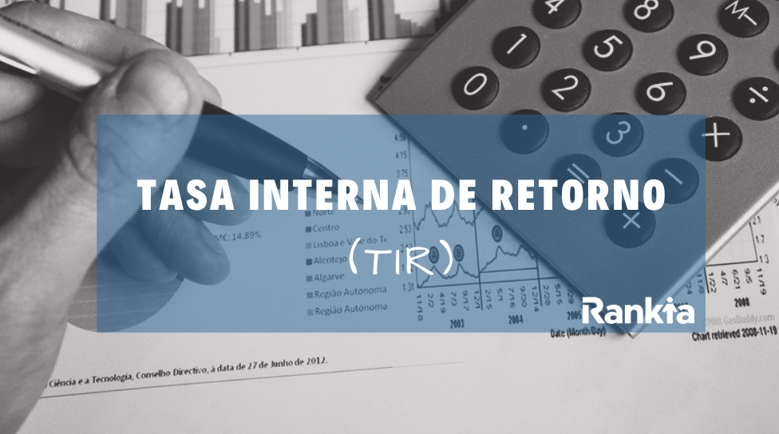
Definiciones Generales y Conceptos Básicos
Valor Actual Neto (VAN)
Mide actualmente cuánto más rico es el inversionista si realiza la inversión en el proyecto analizado, en vez de colocar su dinero en la actividad que tiene como rentabilidad la tasa de descuento o costo de oportunidad del capital(COK).
Criterio de Aceptación o Rechazo:
VAN > 0, beneficios superiores a lo que pide el proyecto. (ACEPTAR)
VAN < 0, beneficios inferiores a lo que pide el proyecto. (RECHAZAR)
VAN = 0, Indiferente
Tasa de Interna de Retorno (TIR)
Es una tasa de interés efectiva que indica la rentabilidad promedio que genera el capital que permanece invertido en el proyecto y la que se encuentra expresada en la unidad de tiempo en la que se preparó el flujo de caja libre.

Slide 6


Marco Legal
•

Slide 7


Artículos
El Factoring es la operación mediante la cual el Factor adquiere, a título oneroso, de una persona, denominada Cliente, instrumentos de contenido crediticio, prestando en algunos casos servicios adicionales a cambio de una retribución. El Factor asume el riesgo crediticio de los deudores de los instrumentos adquiridos, en adelante Deudores.
El factoring se perfecciona mediante contrato escrito entre el Factor y el Cliente. el contrato deberá contener como mínimo lo siguiente:
Nombre, razón o denominación social, domicilio de las partes;
Identificación de los instrumentos que son objeto de factoring o, de ser el caso, precisar los criterios que permitan identificar los instrumentos respectivos;
Precio a ser pagado por los instrumentos y la forma de pago;
Retribución correspondiente al Factor, de ser el caso;
Responsable de realizar la cobranza a los Deudores. En el caso de las operaciones de factoring realizadas con Facturas negociables, resulta de aplicación lo señalado en el artículo 8° de la Ley nº 29623 y sus modificatorias
Momento a partir del cual el Factor asume el riesgo crediticio de los Deudores

Slide 8


Artículos
El Cliente tiene, como mínimo, los siguientes derechos:
1. exigir el pago por los instrumentos transferidos en el plazo establecido y conforme a las condiciones pactadas; y,
2. exigir el cumplimiento de los servicios adicionales que se hubiesen pactado.
El descuento es la operación mediante la cual el Descontante entrega una suma de dinero a una persona denominada Cliente, por la transferencia de determinados instrumentos de contenido crediticio. El Descontante asume el riesgo crediticio del Cliente, y este a su vez el riesgo crediticio del Deudor de los instrumentos transferidos.

Slide 9
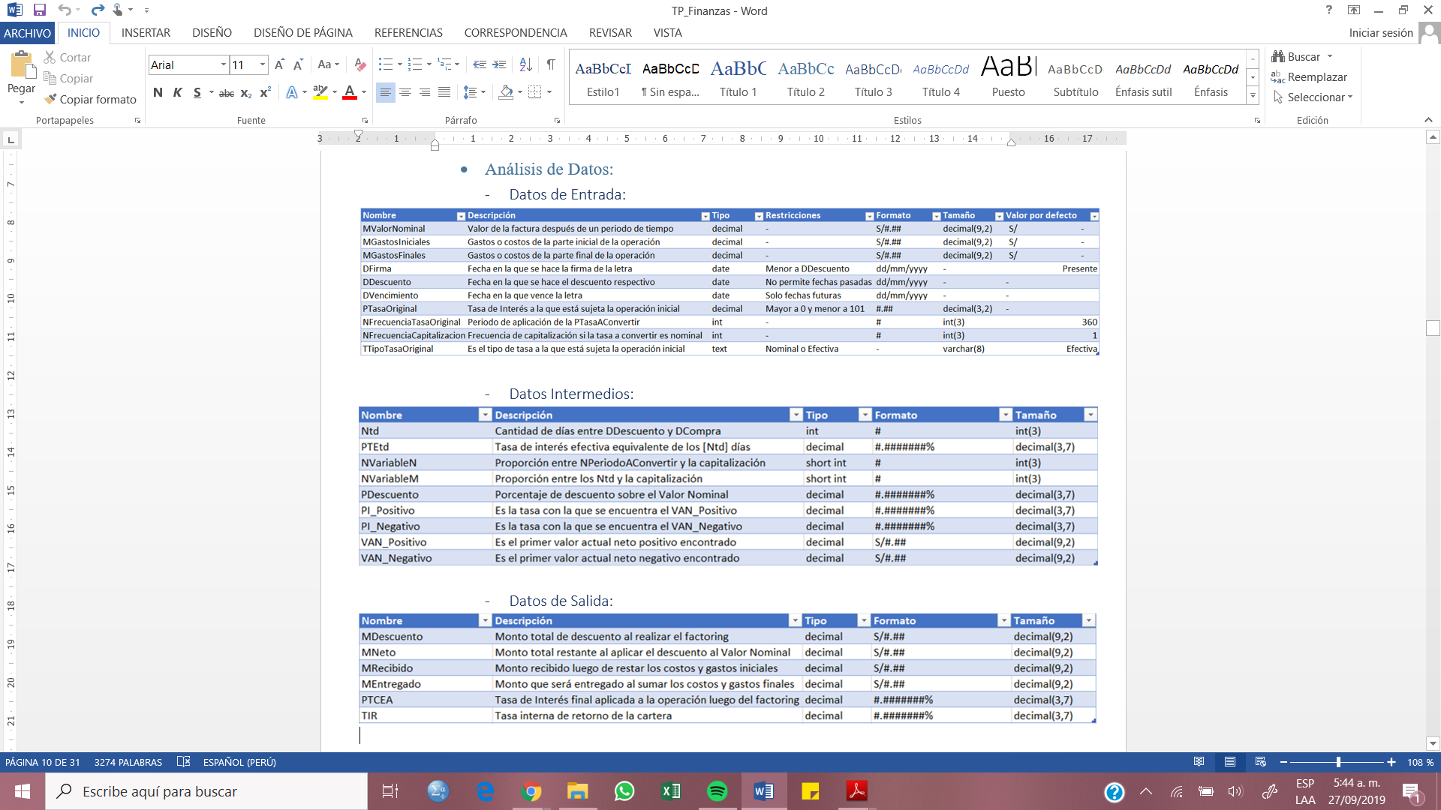
Análisis y diseño del sistema

Slide 10
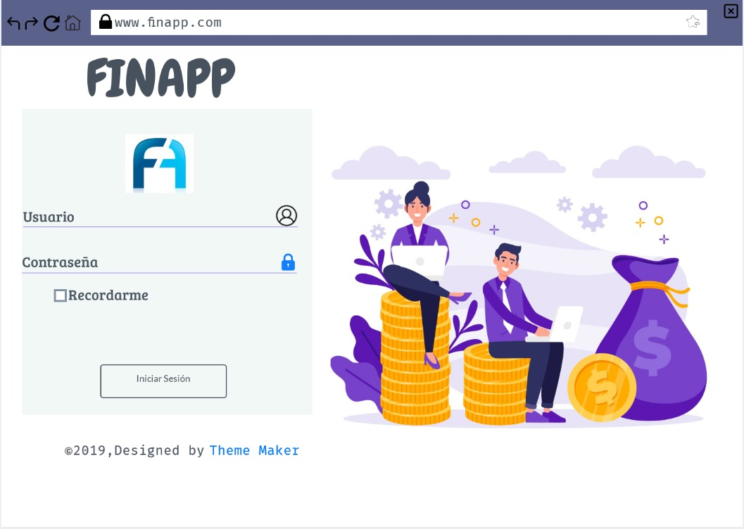
Interfaces

Slide 11
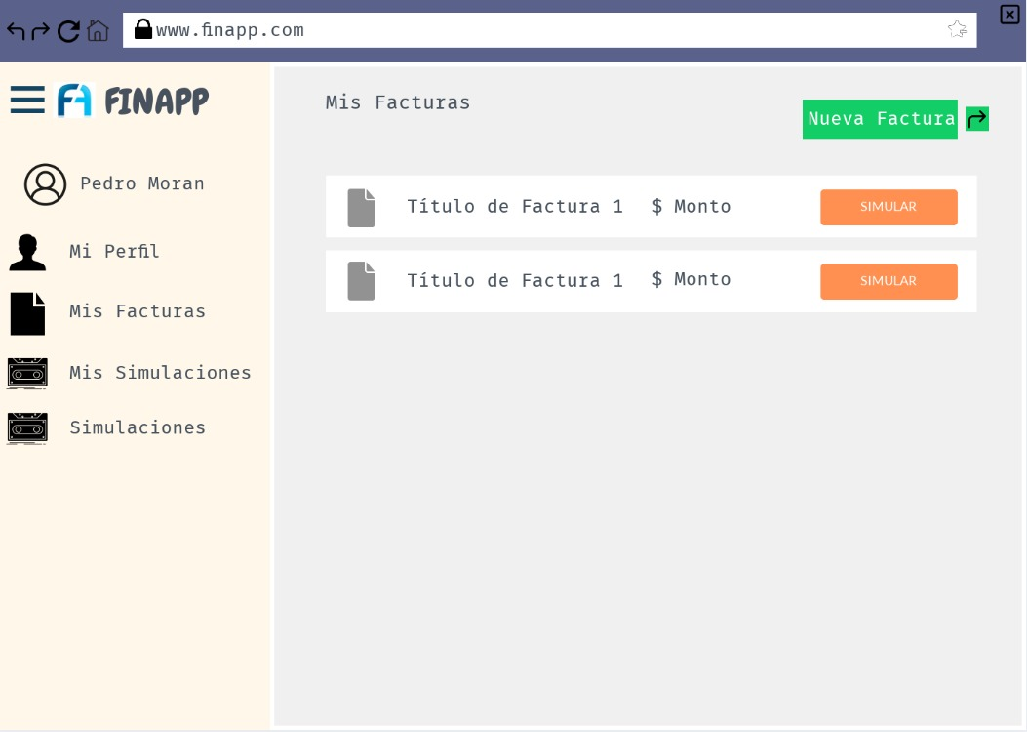
Interfaces

Slide 12
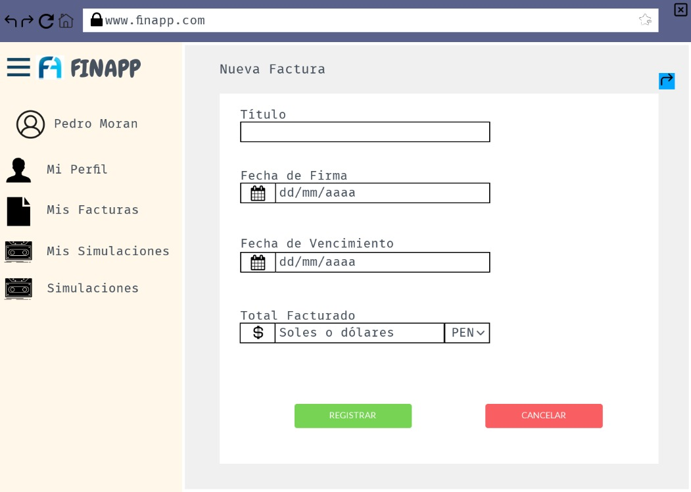
Interfaces

Slide 13
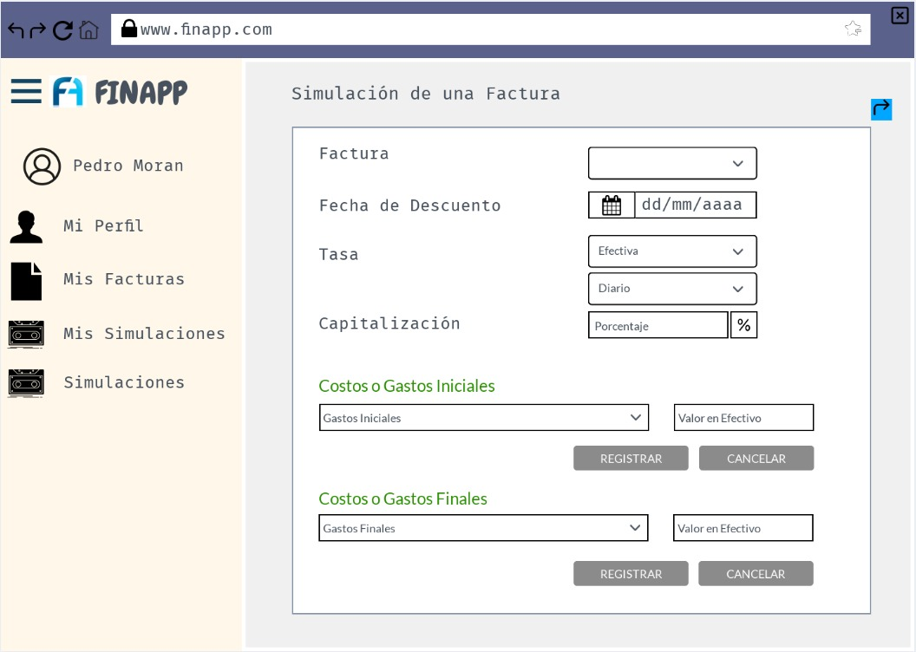
Interfaces

Slide 14
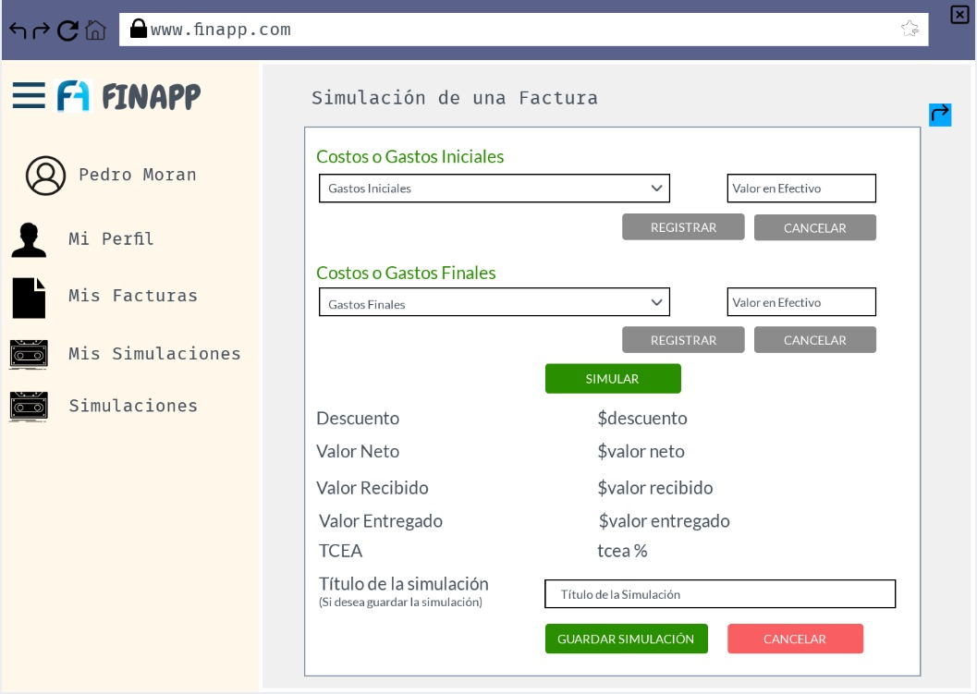
Interfaces

Slide 15
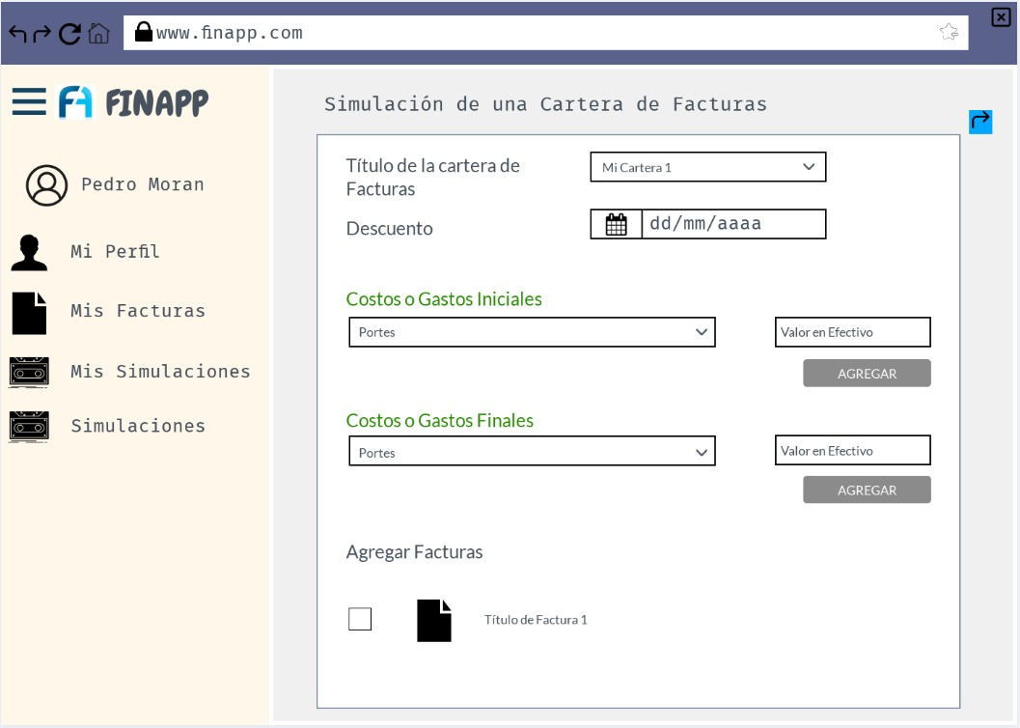
Interfaces

Slide 16
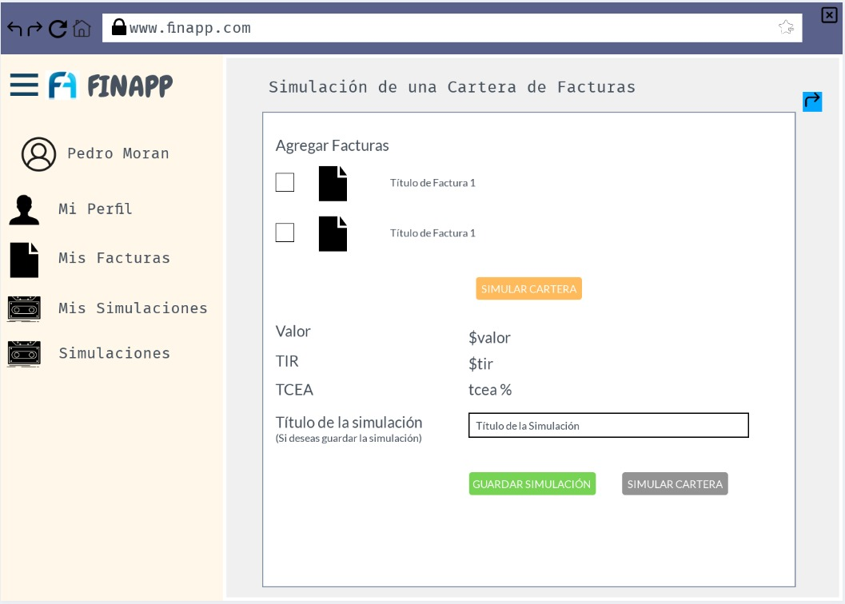
Interfaces

Slide 17
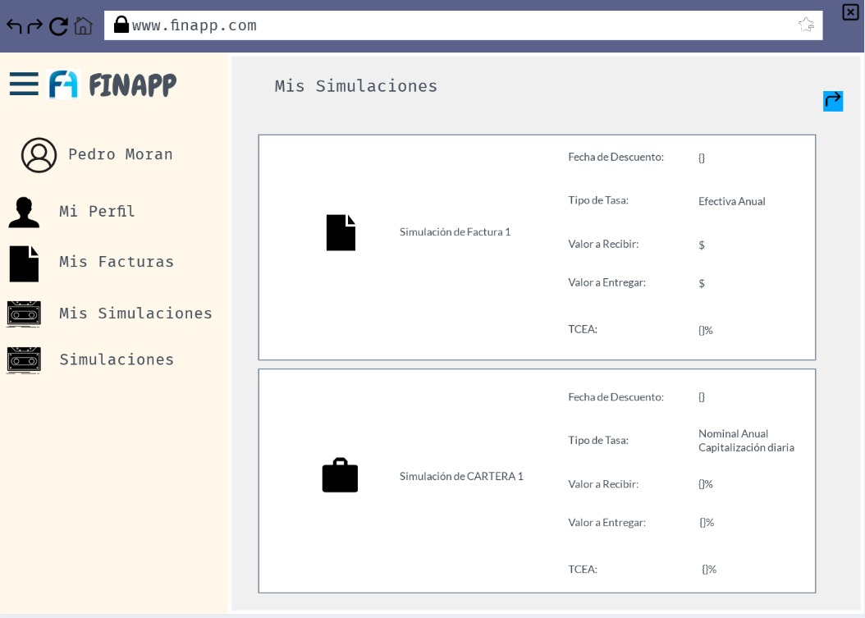
Interfaces

Slide 18


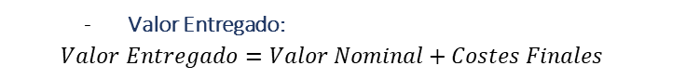
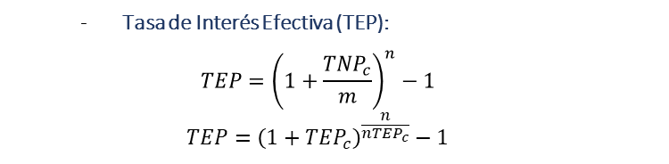

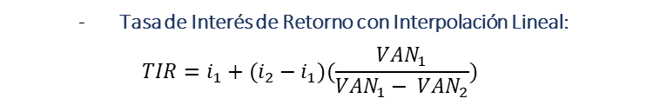



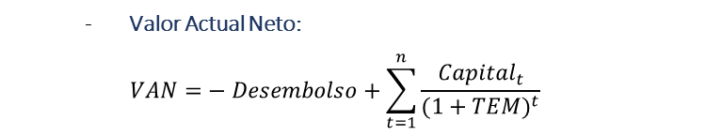
Marco Teórico o Conceptual
Tasa de Interés Efectiva (TEP):
$$TEP={\left(1+\frac{{TNP}_{c}}{m}\right)}^{n}−1$$
$$TEP={\left(1+{TEP}_{c}\right)}^{\frac{n}{n{TEP}_{c}}}−1$$
Tasa de Coste Efectiva Anual:
$$TCEA={\left(\frac{Valor Entregado}{Valor Recibido}\right)}^{\frac{360}{N°dias}}$$
Tasa Descontada o Adelantada (d):
$$d=\frac{TEP}{1+TEP}$$
Valor Actual Neto:
$$VAN=− Desembolso+\sum_{t=1}^{n}{\frac{{Capital}_{t}}{{(1+TEM)}^{t}}}$$
Descuento:
$$Descuento=Valor Nominal×d$$
Tasa de Interés de Retorno:
$$0=− Desembolso+\sum_{t=1}^{n}{\frac{{Capital}_{t}}{{(1+TIR)}^{t}}}$$
Valor Neto:
$$Valor Neto=Valor Nominal−Descuento$$
Tasa de Interés de Retorno con Interpolación Lineal:
$$TIR=i_{1}+(i_{2}−i_{1})(\frac{{VAN}_{1}}{{VAN}_{1}− {VAN}_{2}})$$
Valor Recibido:
$$Valor Recibido=Valor Neto−Costes iniciales$$
Valor Entregado:
$$Valor Entregado=Valor Nominal+Costes Finales$$

Slide 19
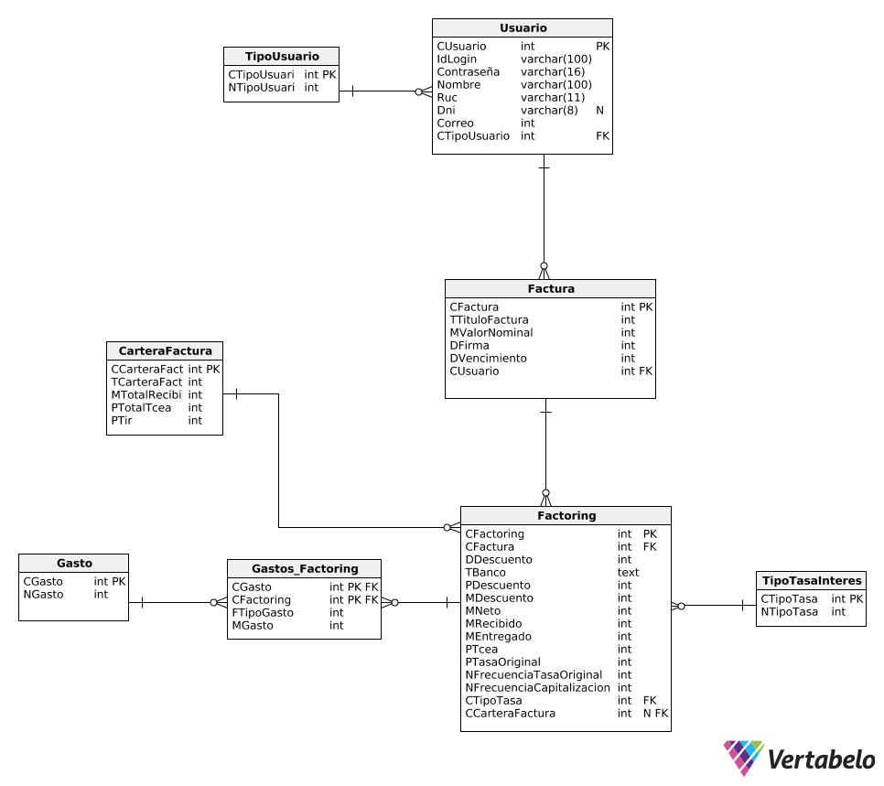

Base de Datos

Slide 20
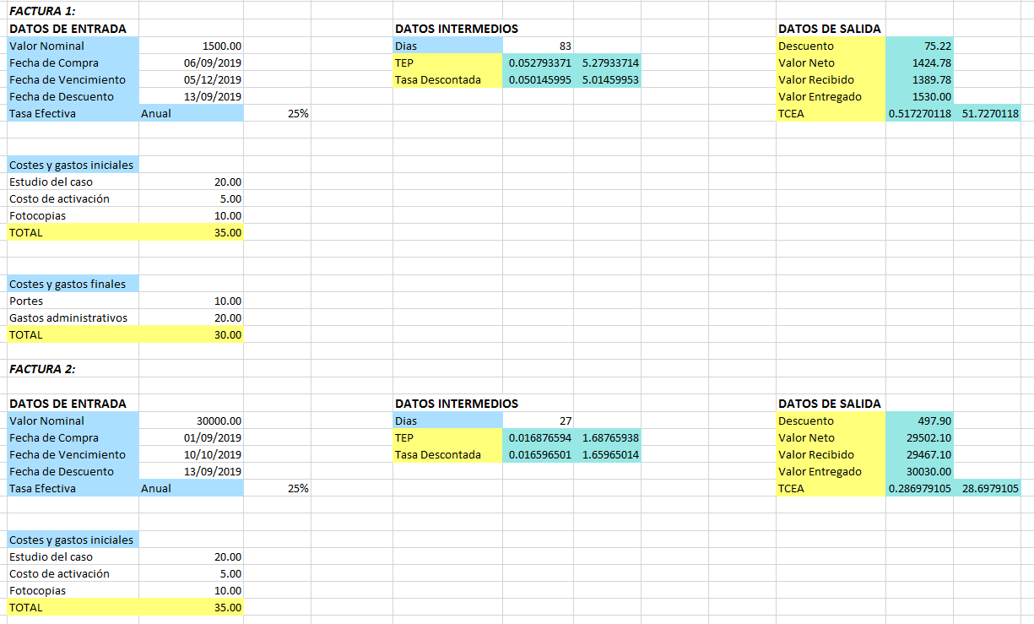
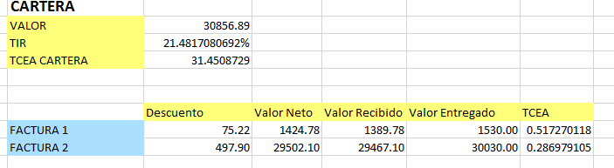
Diseño de datos de prueba
Datos de Prueba N°1:

Slide 21
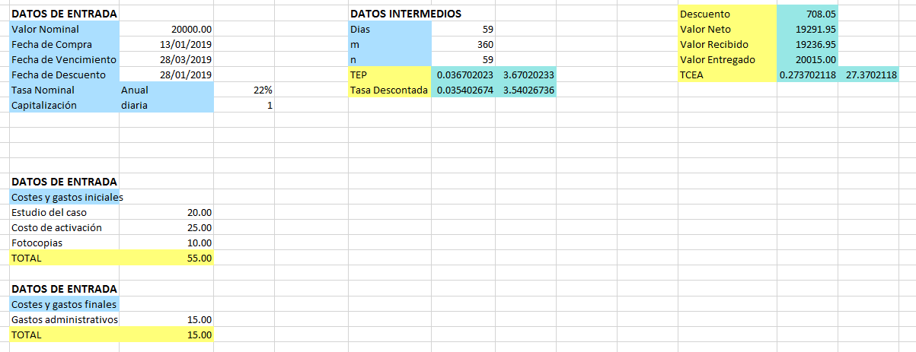
Diseño de datos de prueba
Datos de Prueba N°2:

Slide 22
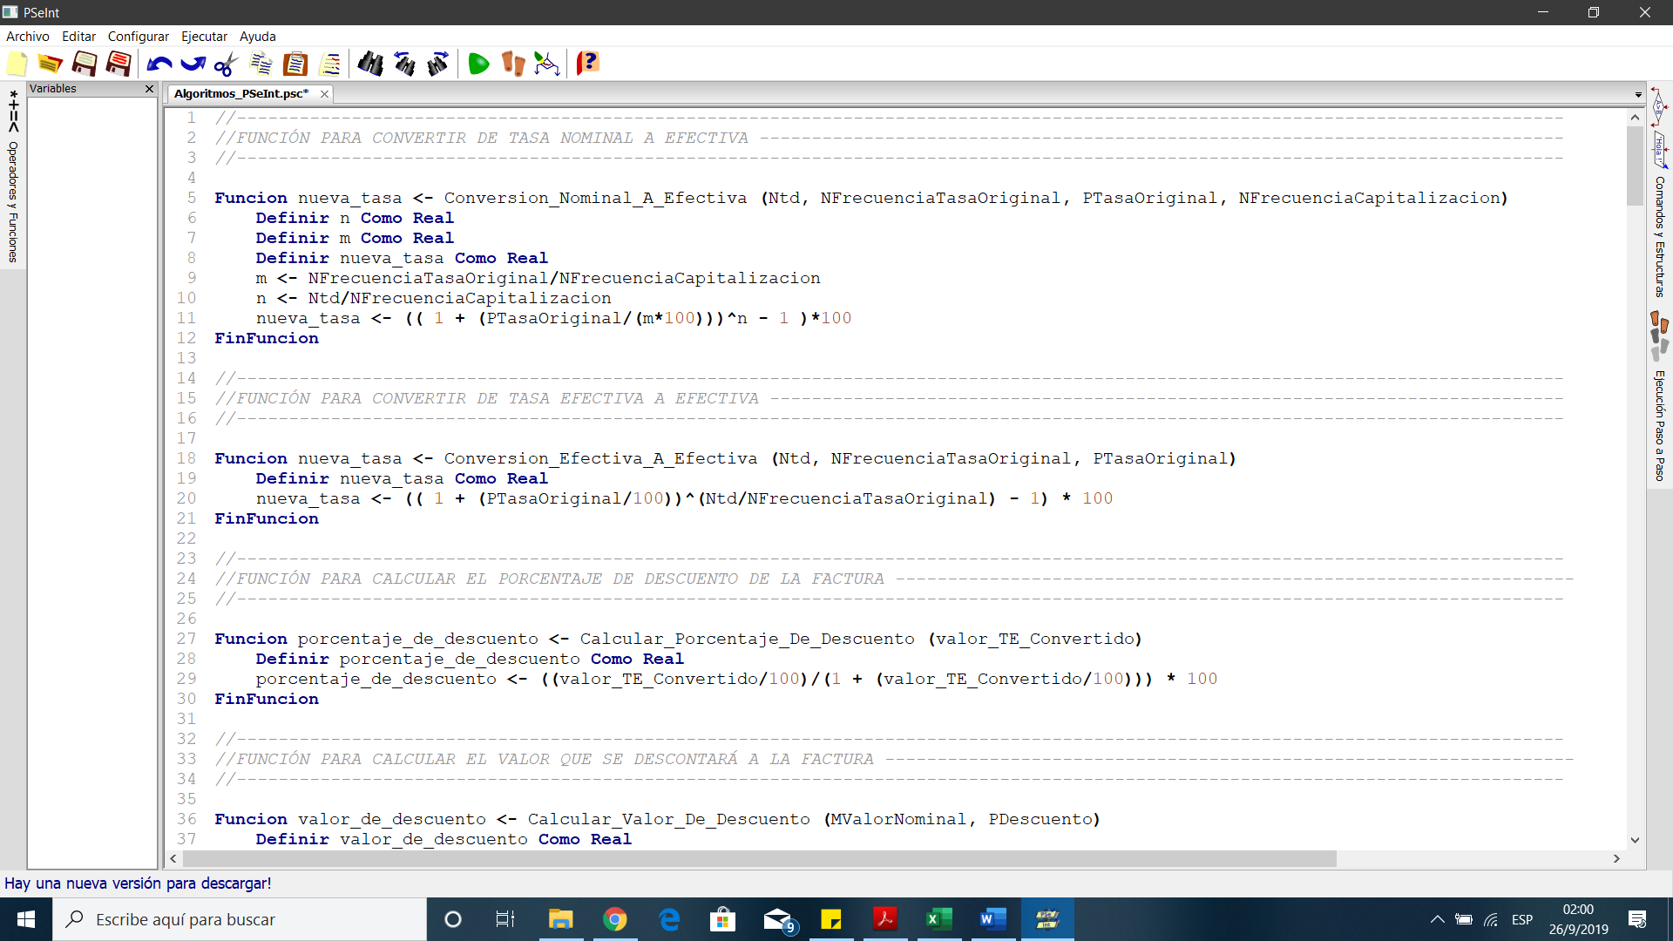

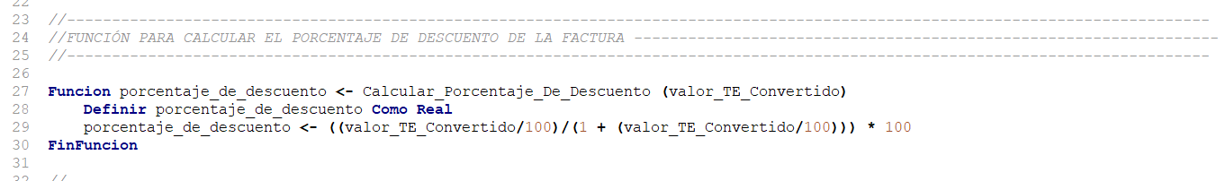
Algoritmos
Función para convertir de Tasa Nominal a Tasa Efectiva
Función para convertir de Tasa Efectiva a Tasa Efectiva
Función para calcular el Porcentaje de Descuento de la Factura

Slide 23
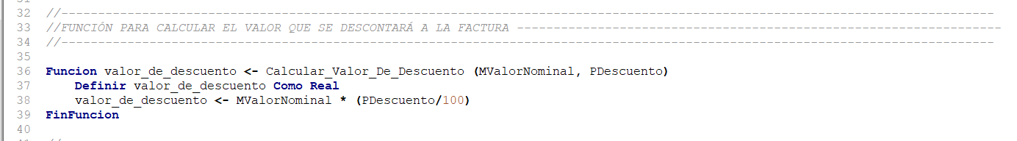
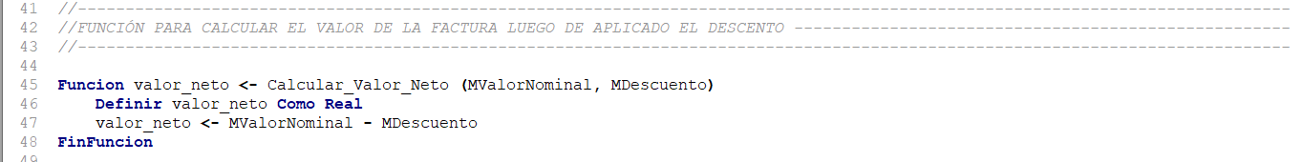
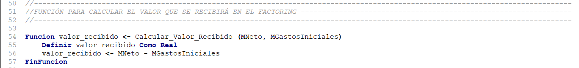
Algoritmos
Función para calcular el Descuento
Función para calcular el Valor Neto
Función para calcular el Valor Recibido

Slide 24
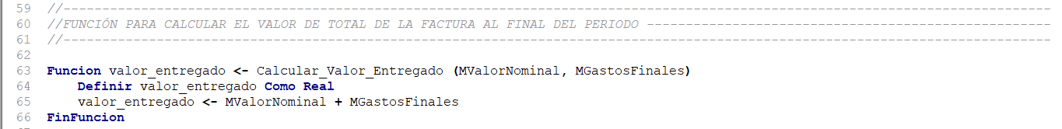
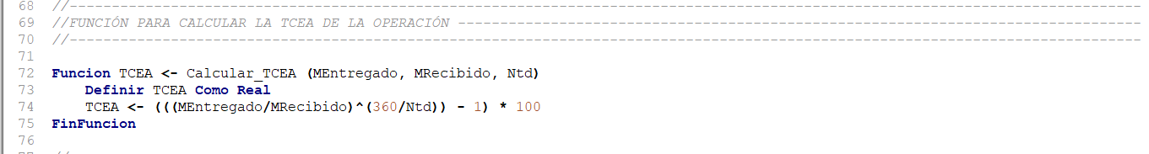
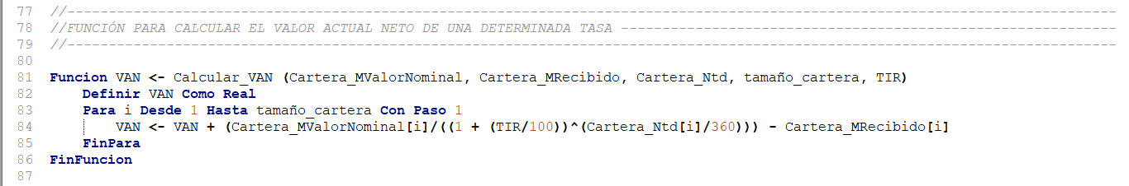
Algoritmos
Función para calcular el Valor Entregado
Función para calcular la TCEA
Función para calcular el Valor Actual Neto

Slide 25
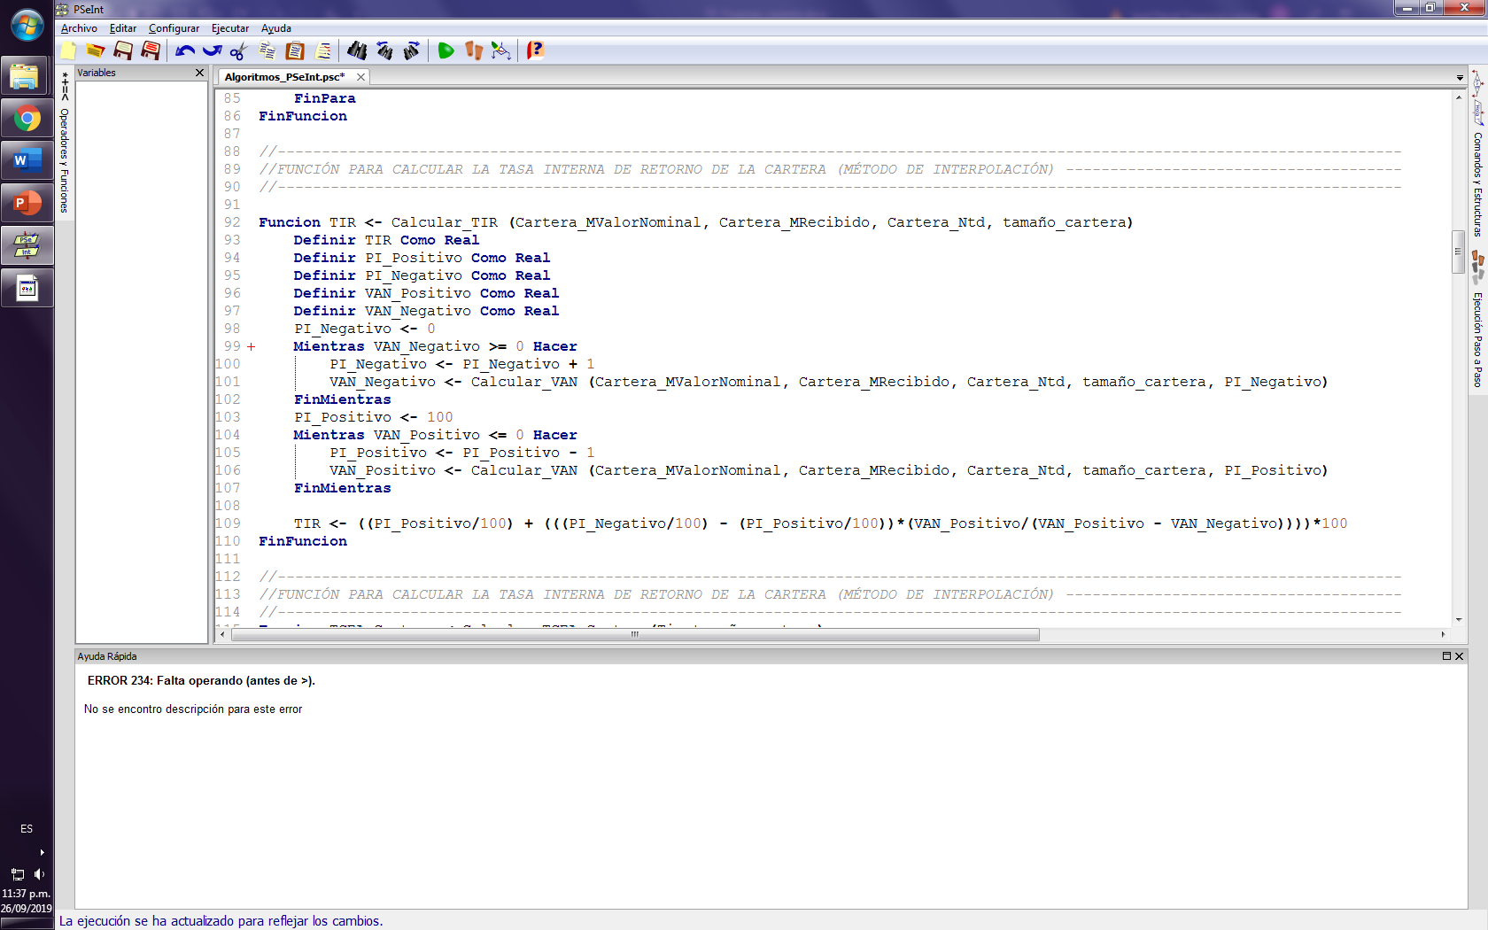
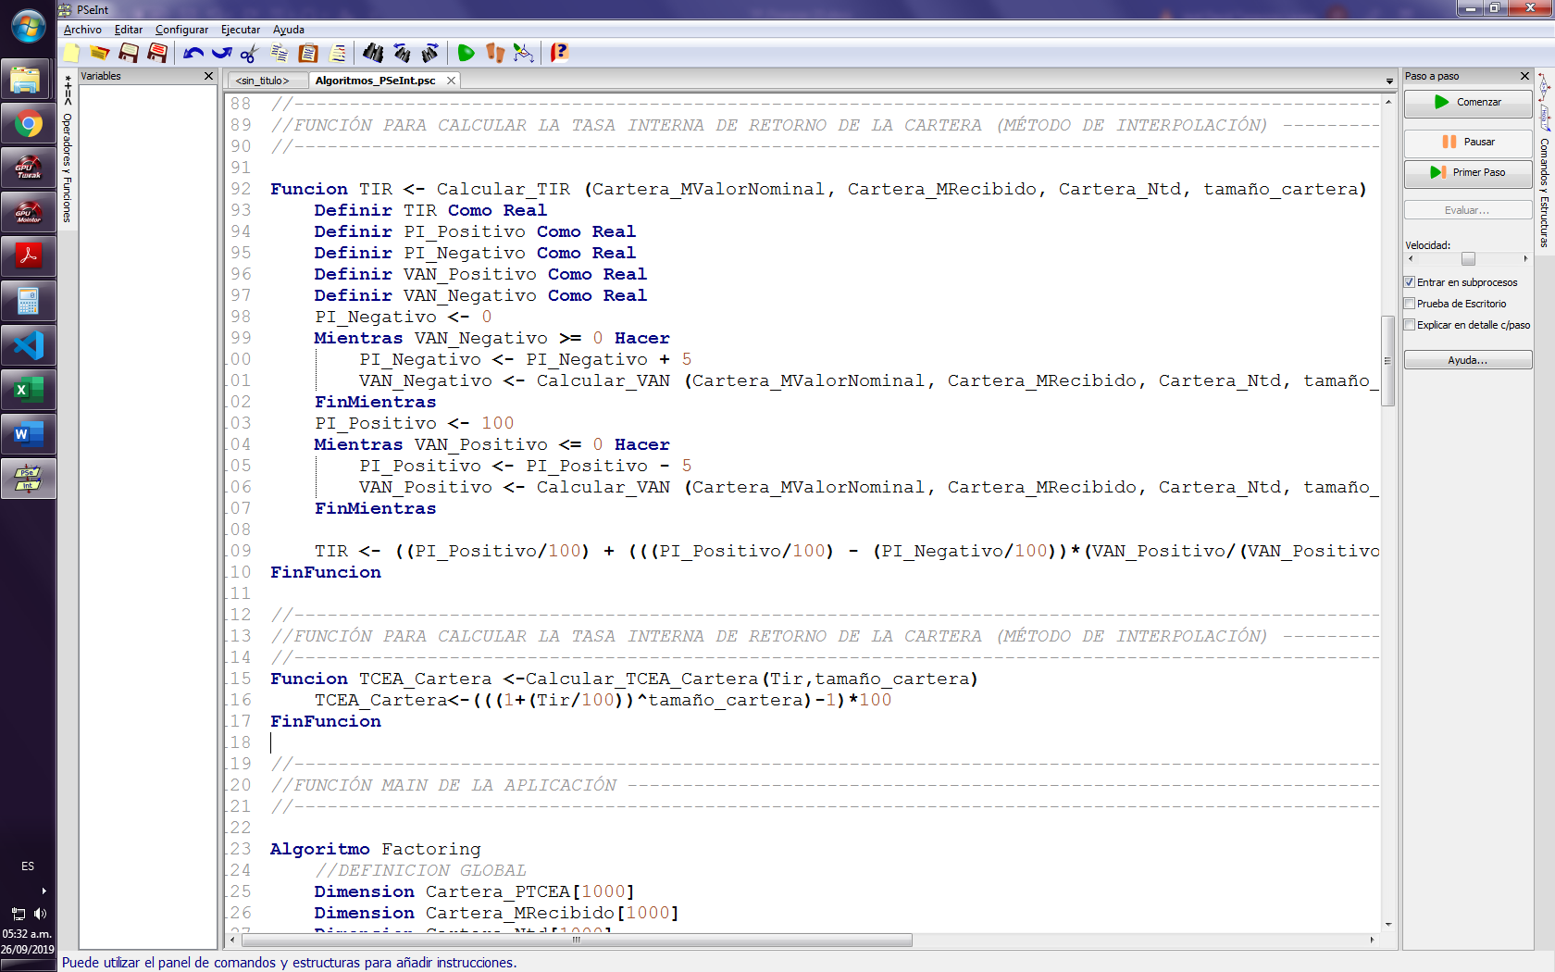
Algoritmos
Función para calcular la Tasa Interna de Retorno
Función para calcular la TCE de la Cartera

Slide 26
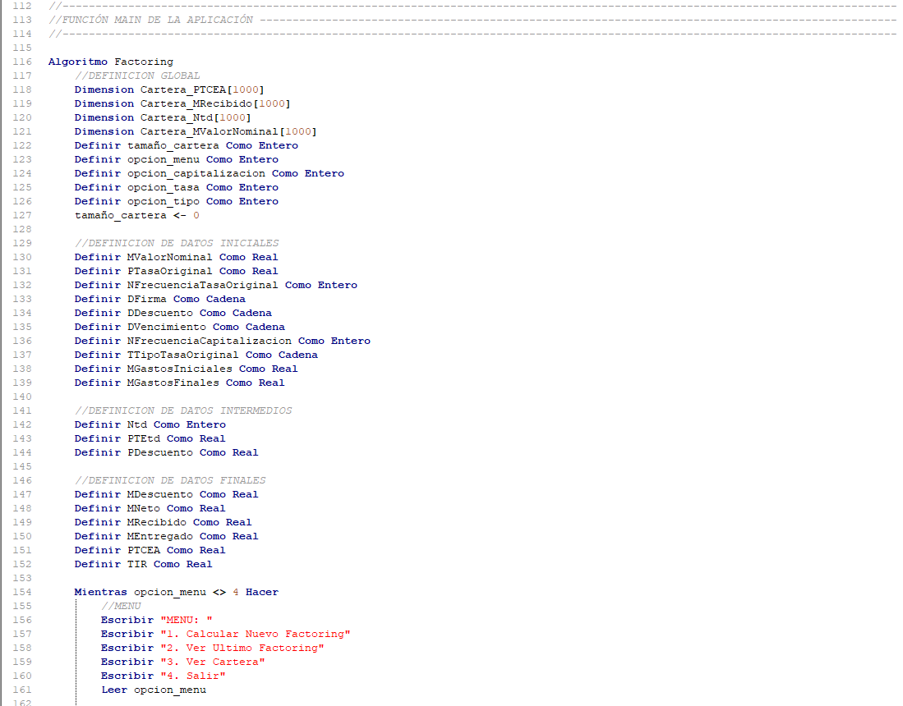
Algoritmos
Función Main

Slide 27
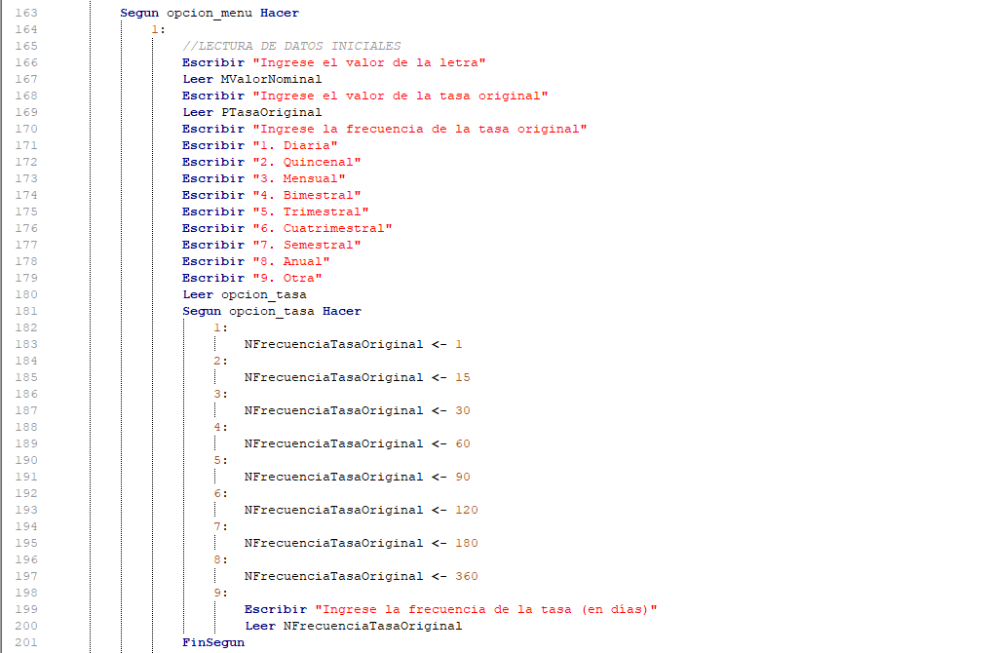
Algoritmos
Función Main

Slide 28
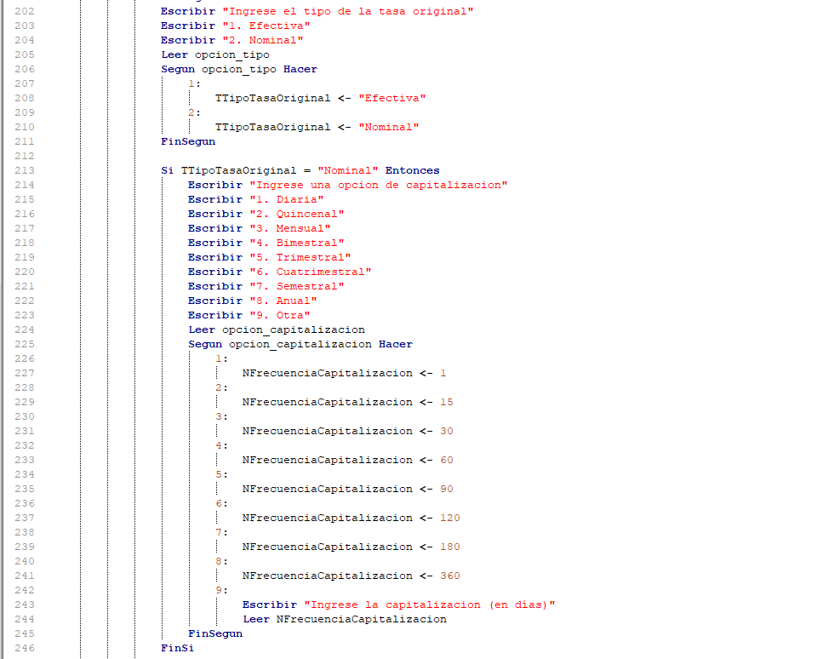
Algoritmos
Función Main

Slide 29
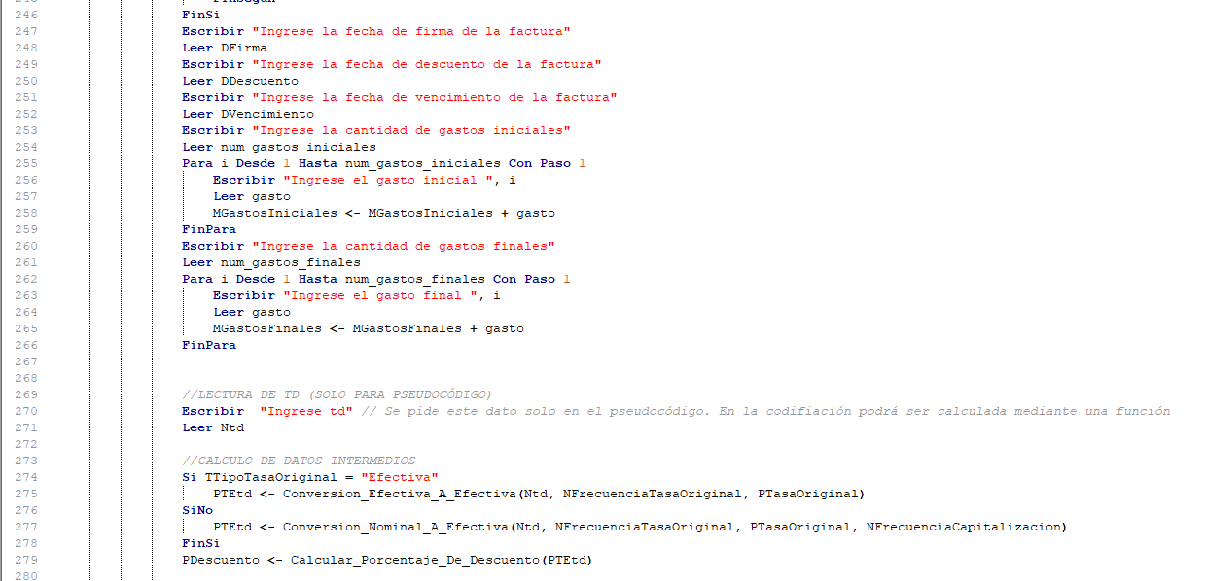
Algoritmos
Función Main

Slide 30
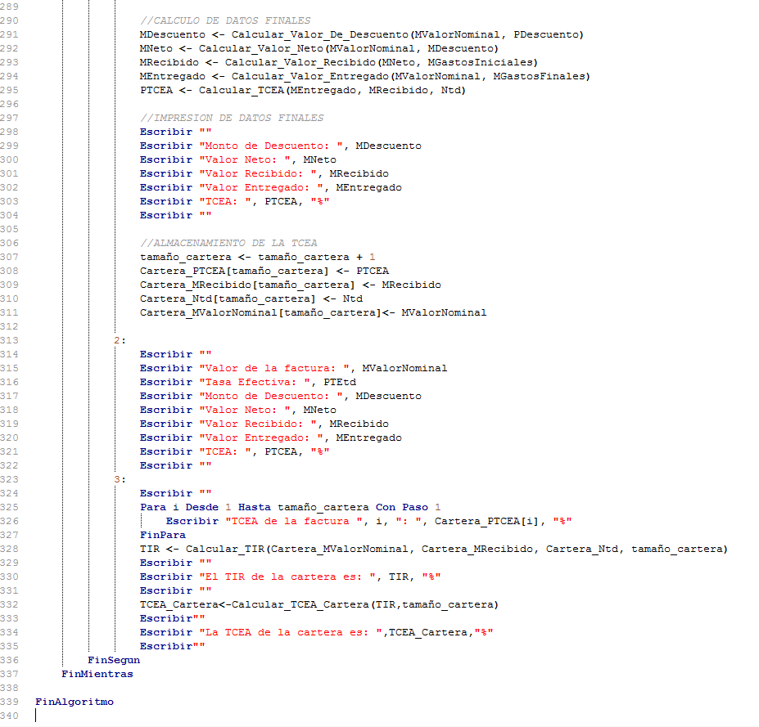
Algoritmos
Función Main

Slide 31
Algoritmos
Función Main

Slide 32

¡ GRACIAS !

